Slide 1
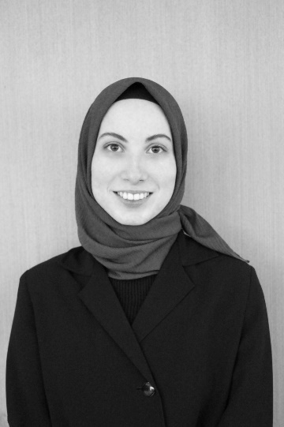
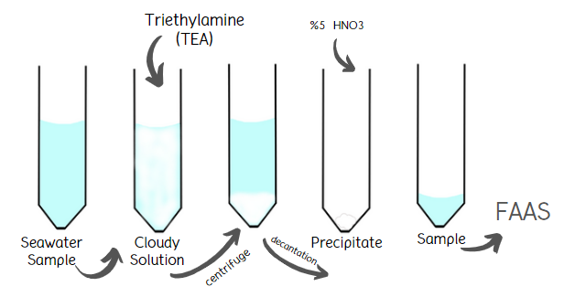
YTÜ
FEN EDEBİYAT FAKÜLTESİ
KİMYA BÖLÜMÜ
SEMİNER DERSİ SUNUMU
İREM ZEHRA KUBLAY
22516016
Konu
Trietilamin Destekli Mg(OH)2 Çöktürme ve Önderiştirme Metodu
Sonrası Yarıklı Kuvars Tüp – Alevli Atomik Absorpsiyon
Spektrometresinde Antimonun Deniz Suyunda Tayini
Danışman
Prof.Dr.Sezgin BAKIRDERE
Tarih: 28.03.2023 Saat: 18.00
Yer: Fen-Edebiyat Fakültesi

